Slide 1
SANATA GİRİŞ
Öğr. Gör. Uygar Bayrakdar

Slide 2
Sanatın Tanımı
Sanatın Sınıflandırılması
Sanatçı ve Sanat Eseri
Bilim ve Sanat, Sanat Görüşleri
Mısır Sanatı
Mezopotamya Sanatı
Yunan Sanatı
Roma Sanatı
Erken Hıristiyan ve Bizans Sanatı

Slide 3
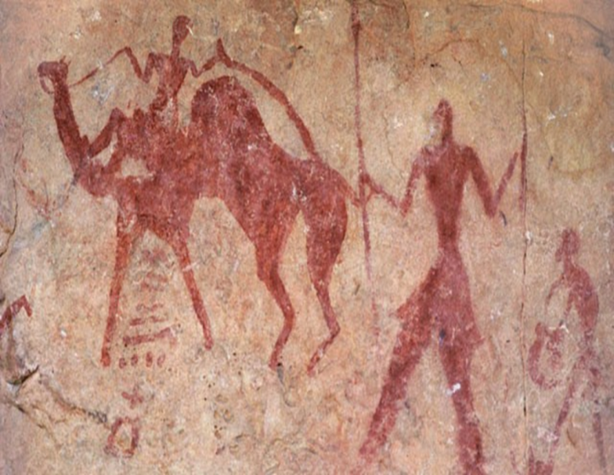
SANATIN TANIMI
Sanat, kelime anlamı olarak Arapça bir işi yapmak; Yunanca birleştirmek, uydurmak şeklinde yapmak; Eski Türkçede saf ve güzel anlamlarına gelmektedir. Halk arasında ise güzel olan hoşa giden anlamındadır.

Slide 4
Sanat Kavramının İçeriğindeki Ortak Kavramlar

Slide 5
İLETİŞİM; Geçmişle kurulan bir iletişimin yanında, kültürler arasındaki iletişimi sağlayan öncü bir eylemdir.
ESTETİK KAYGILAR; Sanattaki güzellik disipline edilmiş bir güzelliktir. Sanatın bu disiplin çerçevesinde taşıdığı biçimsel özellikler estetik kaygıları oluşturmaktadır.
YARATICILIK; Sanat, var olan şeyler arasındaki bir düzenleme değildir. Zihinsel bir yaratımın ürünüdür.
USTALIK; Öncelikle bir sanat eserinin zihinsel bir yaratımının dışında teknik anlamda ustalık ve beceri ile yapılması gerekmektedir.

Slide 6
TEK OLMASI; Sanat eseri fabrika üretimi değildir, birbirlerinin aynısı olamazlar. Tek ve özgündür.
ÇABA; Sanat, sonuca ulaşmayan özgün bir çabadır.
İNSAN; Sanatın içeriğindeki yaratıcı güç ve iradeli eylemdir.
KALICILIK; Sanatın içeriğindeki önemli bir kaygıdır. Tarihi süreç içerisindeki bir köprü olması ancak kalıcılık kaygısı ile sağlanır. Sanat, belge niteliği taşıyan uygarlık sözcükleridir.

Slide 7
Sanat; düş gücü, yaratıcılık ve yetenek gerektiren bir insan etkinliğidir. Başka deyişle bir duygunun, bir düşüncenin, bir tasarının veya güzelliğin anlatımında kullanılan yöntemler sonucu ortaya çıkmış üstün yaratıcılıktır.
İnsanların çok eski zamanlardan beri duygularını düşüncelerini ya da amaçlarını anlatmak için yapmış oldukları resim, heykel, mimari, müzik vb. türden ürünler sanat eseri olarak nitelendirilir.

Slide 8
Sanat etkinlikleri tarih öncesi dönemlerden başlayarak günümüze kadar süregelmiş ve sanat anlayışı zaman içinde değişiklikler göstermiştir. İlkel sanat eserlerinin ortaya konmasındaki amaç bir gereksinimi karşılamaktır. (Taş baltalar, mağara duvar resimleri, vb. yapılması). Çağımızda ise sanat anlayışı insanın zeka, duygu, beğeni, yetenek gibi öğelerini çeşitli malzemeler kullanarak ortaya koymasıdır. Başka bir deyişle kendini ifade etmek, ruhsal özlemlerine ulaşmak, diğer insanlarla bunları paylaşmaktır.

Slide 9
Sanatın tarihi insanlık tarihi kadar eskidir. Tarih öncesi dönemden kalma mağara duvar resimleri ya da kemikten ve ağaçtan yontulmuş heykelcikler bunu gösterir. Sanat kavramında ve bu kavrama giren uğraşıların listesinde, dönemin anlayışına göre tarih boyunca değişikler olmuştur.
Sanat en kısa tanımı ile, insan yaratıcılığının, hayal gücünü mimari, resim, heykel, seramik ile şekillendirilmesidir. Bunları hepsine güzel sanatlar da diyebiliriz.

Slide 10
Sanat eseri ise, kişinin kendi duygu ve yaratıcılık sürecinin ürünüdür. Bir nesnenin sanat eseri sayılabilmesi için belirli özelliklerinin olması gerekir. Bunlardan en önemlisi özgün ve tek oluşudur.
Daha önce başkası tarafından yapılmış taklit edilerek ortaya çıkarılan ürün güzel olsa da sanat eseri sayılmaz. Örneğin seri olarak üretilen fabrika ürünleri sanat eseri değildir.

Slide 11
Doğadaki maddeleri beceri, ustalıkla işe yarar hala getirmek de halk arasında sanat olarak isimlendirilir. Bu tür çalışmaları da sanattan ayrı tutmak gerekir. Duvar örmek, bez dokumak, marangozluk, ayakkabı yapmak gibi beceriler sanat değil, zanaat olarak isimlendirilir.

Slide 12
İnsanların bir takım maddi ihtiyaçlarını karşılamak amacıyla yapılan dokumacılık, aşçılık, marangozluk gibi faaliyetlere pratik sanatlar (zanaat) denir.
Güzel sanatlar ise; resim, heykel, mimari, edebiyat, müzik, opera, sinema, tiyatro gibi etkinlikler yoluyla, insanlarda hoş ve güzel etkiler oluşturmak için yapılan faaliyetlerdir. Sanatçı ise, güzel sanatların her hangi bir dalında yaratıcılığı olan ve bu yeteneğini ortaya koyan kişidir.

Slide 13
SANATIN SINIFLANDIRILMASI

Slide 14
1. Maddeye biçim veren plastik sanatlar
2. Sese ve söze biçim veren fonetik sanatlar
3. İnsan hareketine biçim veren ritmik sanatlar
4. Karma sanatlar

Slide 15
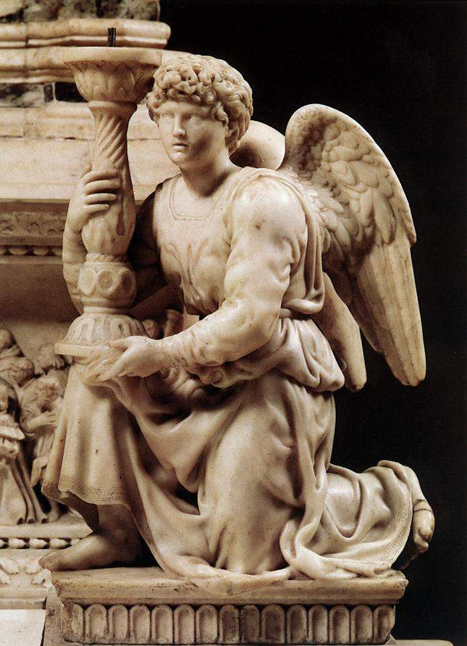
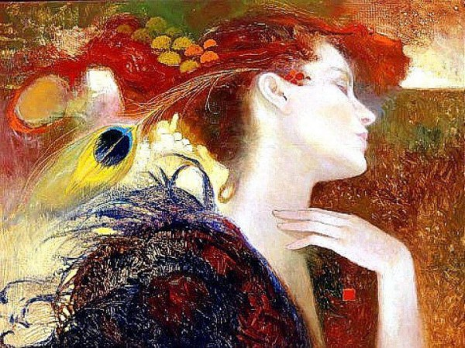
Plastik Sanatlar
Maddeye biçim veren sanatlardır. Göze hitap ettikleri için görsel sanatlar olarak da adlandırılır. mimari, resim, heykel, seramik bu gruba girer. Bu sanatlar durağandır; zamanın tek bir anını, tek bir duyguyu gösterir.

Slide 16
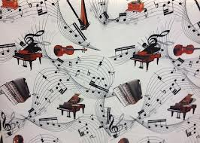
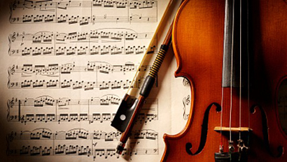
Fonetik Sanatlar
Ses ve söze biçim veren sanatlardır. Kulağa hitap ettikleri için işitsel sanatlar olarak da adlandırılırlar.
Edebiyat ve müzik gibi sanatlar fonetik sanatlardır. Bu sanatlar sürekli olduğu için zamanın değişik anlarını, farklı duygu ve düşünceleri gösterir.

Slide 17
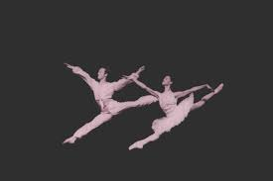
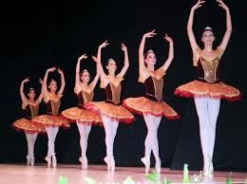
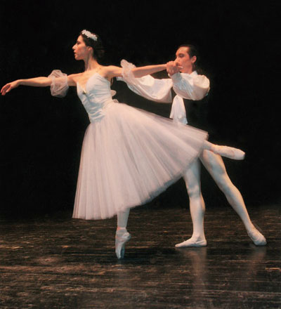
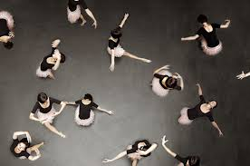
Ritmik Sanatlar
Harekete biçim veren sanatlardır. Dans, bale ve sportif oyunlar bu gruba girer.

Slide 18
Bir eserin ya da işin sanat yapıtı olabilmesi için bazı koşulları barındırması gerekir. Bunları şu şekilde sıralayabiliriz:

Slide 19
Sanat yapıtı sezgilere, hayal gücüne dayanan, insanın sistemli ve iradeli çalışmasının sonucudur. Ne doğada kendiliğinden oluşanlar, ne de insanların dışındaki yaratıkların oluşturduklarıyla ortaya çıkanlar sanat eseri olamaz.
Sanat yapıtında mutlaka insan duyuları ile algılanan bir biçim vardır. Somut ya da soyut olsun, biçimin olmadığı bir sanat yapıtı yoktur. Sanat duyular yolu ile insana ulaşır ve duyguları harekete geçirir. Duygulara seslenir.

Slide 20
3. Sanat yapıtı rastlantısal olarak oluşmamıştır. Sanat yapıtları tesadüfen değil, sanatçının iradeli ve sistemli çabası sonucunda ortaya çıkmıştır.
4.Sanatçının yapıtları tektir. Sanatçının yaratım süresindeki süreci, bu sürecin içindeki ruh halini ikinci kez yaşayamayacak olması ve sanatçı kişiliğin yaratıcı özelliği, sanat eserinin tek olmasını sağlar.
5. Sanat yapıtları kalıcıdırlar.
6. Sanat yapıtları özgündürler.

Slide 21
SANATIN DOĞUŞU

Slide 22
Dillerin nasıl doğduğu bilinmediği gibi sanatın da nasıl ortaya çıktığını bilemeyiz. Ancak nasıl ortaya çıktığını arkeolojik buluntular dahilinde tahmin edebiliriz. Mağara resimleri ilk bulunduğunda bilim adamları bunların gerçek olduğuna inanmamışlar, yakın zamanda yapıldığını düşünmüşlerdir. Fakat bu resimlerin 15-20 bin yıl öncesine ait oldukları kanıtlandığında ancak kabul etmişlerdir.

Slide 23
Mağara resimlerini yapanların o resimleri iletişim amacıyla yaptıkları söylense de diğer taraftan dinsel inanışla ilgili de ihtimaller bulunmaktadır.
İnsan kontrol altına almak istediklerini kalıcılaştırmıştır. İnsanlar önce avlamak istediği hayvanın hayaline sahip olmak istemişler ve onu resimlemişler. Onun hayaline (resmine) yapacakları kötülükten hayvanın da zarar göreceğini düşünmüşler.

Slide 24
İnsanoğlu tarih boyunca kendini ifade etme biçimi olarak sanatı kullanmıştır. İlk olarak mağara duvarlarına resimler çizmeye başlamıştır. Bu ilk aşamadan sonra sanat sürekli değişime ve gelişime uğramıştır. Sanatın şekillenmesinde bir çok unsur önce insanları sonra da sanatı etkilemiştir.

Slide 25
SANAT VE SANAT ESERİ
Sanat eseri, sanatçının doğadan aldığı etkilere estetik olarak verdiği tepkileri içermektedir. Bu eserler estetik ve soyuttur.
Eski çağların bir çok dilinde karşılaşılan sanat ve zanaat özdeşliği, daha sonraları “güzel sanatlar” kavramının ortaya çıkmasıyla, yani bir yarar amacı taşıyan nesnelerin üretilmesiyle, kullanılmak için değil de, hiçbir çıkar gözetmeksizin yalnızca hoşlanmak amacıyla seyredilmek için nesneler üretilmesinin birbirinden ayrılmasıyla ortadan kalkmıştır.

Slide 26
Sanat eseri, ne kadar gerçeğine benzetilmeye çalışılırsa çalışılsın, birer simge ve soyutlanmış, ifadedir. Sanatın yaratılmasında kullanılan çizgi, biçim, söz, ses gibi unsurlar, sanatçı tarafından seçilmiş soyut varlıklardır. Sanatçının gerçekleştirdiği, bu soyut unsurlara sistemli, iradeli çaba ile bir düzen getirmektedir. Bu düzenleme ile de yeniden, doğada olmayan bir biçim yaratmaktır.

Slide 27
Bir müzik eserindeki düzenlenmiş sesler, doğada kendiliğinden bulunan sesler değildir. Sanatçının düzen getirdiği seslerin bütünlüğü müzik eserini oluşturur. Çaykovski'nin «Altıncı Senfonisi», Mozart’ın «Kırkıncı Senfonisi» içinde yer alan seslerin organizasyonu, sanatçılarının seslere getirdiği çok özel düzenlerdir.
Bu organizasyonun içindeki sesler tek tek ya da karışık olarak doğada bulunmakta ama aynı disiplin ile var olmamaktadır. Sanat eserini özel kılan, seslere getirilen çok özel düzenlere sahip olmalarıdır.

Slide 28
Edebiyat eserindeki sessiz ve sesli harflerin düzenlenmesiyle elde edilen sonuç hayalgücünün sonuçlarıdır.
Edebiyat eserinin ana taşlarını oluşturan ve soyut imgeler halindeki harf ve kelimecikler sanatçının çalışması dışında da vardır. Günlük yaşamda bir çok insan tarafından özgürce kullanılır.
Bir şiir içinde bunların özel bir düzenleme ile kullanılıp sonuca gidilmesi, sanatçının katılımı ve çabası ile oluşandır. Bu çalışma ile sanat eseri ortaya çıkmaktadır.

Slide 29
Sanat yapıtı uzun bir olgunlaşma ürünüdür.
Bize yeni bir mesaj getirmelidir. Kalıcı bir mesaj bir yerden başlayıp bir başka yere köprü olmalıdır.
Sanat, içinde kuşkulu karanlık hiçbir nokta taşımamalıdır.
Sanat eseri her zaman tek, eşsiz ve benzersizdir.
Sanat eseri şeffaf olmalı, kuşkulu ve karanlık hiçbir nokta taşımamalıdır.

Slide 30
Sanatçı
Sanatçı, “güzel sanatların herhangi bir sanat dalında eser veren sanatkar; sinema tiyatro oyuncusu ve müzik eserini icra eden veya okuyan kişi; bir sanatla geçinen kimse” diye tarif edilirken; sanatkar da “sanat eseri ortaya koyan, güzel sanatlardan biriyle uğraşıp bu yolda eser meydana getiren sanatçı” diye tarif edilmektedir.

Slide 31
Sanat eserleri ve sanatçılar içinde bulundukları zamanı ve o zamanda geçenleri, o zamana karşı sanatçının verdiği tepkileri daha sonraki kuşaklara ifade eden tanıklardır. Yani sanatçı önce çağına tanıklık eder.

Slide 32
Sanatçıda Bulunması Gereken Özellikler

Slide 33
Sanatçılar, olup bitenleri herkesten farklı algılayan, ince duygulu ve zevkli, yaşamın güzelliklerini ve çirkinliklerini aynı duyarlılık ve incelikle kavrayan kişidir.

Slide 34
SANATIN AMACI VE İŞLEVİ
Sanat eseri, doğada kendiliğinden bulunmayan, sanatçı tarafından dünyaya eklenmiş çok özel çalışma ürünleridir.
Sanat eserleri sosyal yaşamın bir sonucudur.
Sosyal yaşamdaki dinsel, duyusal, ulusal, evrensel hedefli pek çok faydayı yerine getirebilir.
Sanat eseri, izleyeni yaşanır dünyanın gerçekliğinden uzaklaştırıp kendi dünyasının gerçekliğine götürür.

Slide 35
Bir sinema eserini izlediğimizde, kendi zaman ve mekanımızdan ayrılıp sinema eserinin zaman ve mekanında dolaşırız.
Bir resim izleyeni, yine kendi gerçekliğine götürür.
Okuyucu yaşamında karşılamayacağı birçok düşünce ve duyguyu edebiyat eserinde bulabilir.
Sanatın bu yanı, sanat eserini izleyenin, kendi yaşamında bulup yaşayamayacaklarını duyup yaşamasını sağlar.

Slide 36
Sanatın işlevlerinden biri, bireyler arasındaki iletişimi güçlendirmektir.
Sanat eserleri manevi değerlerin, güzel ruh durumlarının, sanat izleyicisi tarafından paylaşılmasını gerçekleştirir. Estetik zevk insanlar arasında geliştirilerek, bağlayıcı birlik oluşturulmaya çalışılır.
Sanatın diğer bir işlevi de, insanlara yaşantı çeşitlemeleri sunmaktır. Bu yanıyla sanat, tarihin geçmişinden geleceğe doğru kültür, estetik değerler ve yaşantı çeşitliliği ulaştırma görevi üstlenir.

Slide 37
Geçmişten günümüze ulaşan sanat eserleri, yapılış dönemlerinin anlayış ve bilgilerinin edinilmesinde yardımcı bir görevi de yüklenmiş olur.
Sanat eseriyle söylenecek her sözün mutlaka düşünsel bir boyutu da vardır. Çünkü o eser birilerine bir şeyler söylemek için oluşturulmuştur.
Ortaçağ’da kilise, dini düşüncenin yaygınlaşması için sanatın büyülü gücünü kullanmıştır.
Ortaçağ’ın resim ve müziklerinde, insan ruhunu arındırma ve öteki dünya ile bağ kurma konuları işlenmiştir.

Slide 38
Sanatçı bu dönemde kilisenin isteklerini öne çıkararak eserler vermiştir. Yani sanat özgürce değil, bir baskı altında, söz konusu amaca yönelik oluşturulmuştur.
Müzik insan ruhuna en yakın etkide bulunarak onu yaşamın sıkıntılı anlarından, olumsuz duygulardan uzaklaştırır ve ona yaşama ilişkin olumlu duygular aşılır.
İlk insanlar doğada iyi ve kötü ruhların hastalık olduğunu düşünmüşler ve kötü ruhların hastalık yaptığına inanmışlardır.

Slide 39
Hastalık yaptığına inanılan kötü ruhlardan kurtulmak için de büyücüden yardım istemişler, onlar da hastanın bedeninde bulunan kötü ruhu kovmak için şarkılar söyleyerek, tef çalarak, dans ederek bu kötü ruhları kovmaya çalışmışlardır.
Biyolojik bir varlık olarak dünyaya gelen insanı, sosyal ve psikolojik gelişmeye kavuşmuş insanlığın ideal katına çıkaran, onu diğer canlılara üstün ve egemen kılan düşünce gücüne sahip olması, düşüncesi ile bilgi üretmesi- tüketmesi, tasarım gücü ve yaratma yeteneğidir.
Güzel sanatlar bu yeteneğin en özgür ve en saf uygulama alanıdır.

Slide 40
Sanat eserlerinde bu özelliklerin daha üst düzeylerde yaşanılması hedeflenir.
İnsanı insan kılan değerlerin daha coşkulu ve üst düzeyde yaşanılması istenir.
Yaşamın olağan sıkıntısından bunalan birey, sanat ile bunlardan uzaklaşmaya çalışır.
Sanat, insanları güzel duygu ve düşünce yüklü ideal dünyasına götürmeyi hedefler.

Slide 41
Sanat verilerinin pratik faydaya dönük uygulamaları, uygarlıkların teknolojinin ve ekonominin büyümesinde önemli roller oynamıştır.
Ayrıca insana özgü güzellik, aşk, ihtiras, nefret gibi duygular sanat eserlerinde somutlaştırılarak ifade edilir.

Slide 42
Toplumun örf, adet, gelenekler gibi üst yapı kurumlarından etkilenerek kişiliğini bulan sanatçı, eserlerini oluştururken, etkilendiği üst yapı kurumlarına eleştiriler yöneltebilir. Bunun sonucunda oluşan eserler, törelerin yumuşamasına çağına uymayanların arıtılmasına katkıda bulunabilir. Bu yanıyla da sanat eseri, toplumun ileriye giden çarkının hızını artırabilir.

Slide 43
SANATIN ÖZÜ VE GEREĞİ
Sanatın oluşturulmasında öncelikle duygu ve istek gerekir.
İstek, istenilen sonucun önceden tasarlanmasıdır.
Sanat eserinin yaratımında, sanatçının yaptığı işten zevk alması da gerekli olanlardandır.

Slide 44
Sanatçı bu zevk ile bir sanat eseri yapma uğraşına yönelir. Ancak ilkel insanın, ilk yaratımlarında bu zevki oluşturabilecek bir ilk sanat eseri yoktur. Bu durumda olmayan sanat eserinin zevkinden de söz edemeyiz. İlk sanat eseri oluşumunun bazı tesadüflerin yardımı ile gerçekleştiğini söyleyebiliriz.
Sanatın özünü konularının içindekiler, temalar, anlamlar oluşturmaktadır.

Slide 45
Eski Mısır’da gerçek yaşamın bu dünyada değil öteki dünyada olduğu, gerçek evin de mezarlar olduğu, bu dünyadaki evlerin birer misafirhane olduğu toplumsal değer olarak vurgulanmıştır.
Yapılan törenlerde ve eğlencelerde bir ölünün mumyalanmış vücudu insanlar arasında dolaştırılmakta ve her koşulda ölüm insanlara hatırlatılmakta idi.
Sanatı oluşturan öz varlıkların, bireylerin, toplumsal ilişkilerin, her türlü yaşamın anlaşılmaz yanlarından güç alarak gelişir.

Slide 46
SANAT VE BİLİM
Bilim, yasalara uygun ya da deneysel yöntemlerle doğrulanmış belirli olgu, konu ya da olay sınıflandırmalarına ait bilgileri toplayan tutarlı bütündür.
Bilim, bilgi ile var olur. Bilgi ise süje ile obje arasındaki ilişkidir.
Bilgide süje insandır. Obje ise insanı algılamaya, düşünmeye, sezmeye, kısaca fiziki ve ruhsal çalışmaya iten şeylerdir.

Slide 47
Bilimde süje ile obje arasındaki ilişki dil ile ifade edilirken, dil sanattaki ifade araçlarından sadece bir tanesidir. Diğer başlıca araçlar hacim, renk, kütle, harekettir.
Sanatçı eserini, kendine özgü var olanın ötesinde kavradığı oranda, sanat eseri tarih üstü bir nitelik kazanır. Sanatçı ile obje arasında kurulan ilişki bununla sınırlanamaz.
Sanat eseri her bir devirde yeni bir temel olur. Yani bu objelere geri dönülür ve değişik şekilde ifade edilir. Oysa bilim ve felsefede, bir objeyi bilgi haline getirdikten sonra, bir daha o objeye dönülmez. Bilim vardığı noktadan daha ileriye götürülmeye çalışılır. Sanatta bir etkileşim olmasına rağmen, bırakılan noktadan ileriye götürme gibi bir durum yoktur.

Slide 48
Bilim ve sanat toplumun bir evresinde, birleşik bir dünya görüşünde yola çıkar ve aynı gerçekleri ifade etmek ister. Bu ifade biçiminde sanat, bilimin ortaya koyduğu gerçeklerden yararlanır.
Bilim toplum, uzay ve zaman için doğru sayılması gereken gerçek için çalışır. Sanat ise değer ve etkisini hiçbir yerde ve zamanda yitirmeyecek bir güzeli ve güzelliği araştırır.
Bilimin amacı, yaşamı pratikleştirmek ve kolaylaştırmaktır.
Bilimin ortaya koyduğu gerçekler ışığında üretilen araç ve gereçler, insanların yaşamlarında gündelik faydaya hizmet ederler.

Slide 49
Bilim dünyayı nesnel olarak açıklamak ister.
Sanat ise dünyayı olması gerektiği gibi ifade etmeye çalışır.
Sanat evrenin gerçek şekillerini değiştirir. Sanat eserindeki her şey, sanatçının hayal ettiği biçimler, renkler içinde ele alınır.
Bilim ise doğanın yapısını bozarak yeni bir biçim yaratmaz. Sadece onda saklı olan değişmez nitelikleri, gerçekleri bulmaya çalışır.

Slide 50
Sanat ruha ve duygulara seslenir.
Bilim pratik faydaya hizmet ederken, sanat estetik zevklere hizmet etmiş olur.
Sanat, bilimin ele alınışından ve bilinmeye başlamasından çok daha önce var olmuştur. İnsan zihninin kendini ifadesi, doğayı yorumlamasıdır.
Toplumun yaşamında sanat ve bilim, kültürün önemli bir yapıtaşıdır. Sanatsız bir toplum, kendini ifadeden yoksun kılar ve ilerlemesi çok zor koşullarda gelişir.

Slide 51
Rönesans’ta bilimin, sanat ve özellikle resim sanatındaki atılımlarla çok hızlı gelişmesi çarpıcı bir örnektir.
Bilim ve sanatın kesiştikleri bir nokta özgürlüktür. Özgür olmayan bir sanat da, bilim de hedefledikleri yere sağlıklı olarak ulaşamaz.
Bilim de sanat da doğaya yöneliktir. İkisi de insanı bütünleştirerek anlamlaştırmaya çalışır.
Bilim dış doğayı bilgi objesi olarak ele alır.
Sanat ise insanlaştırılmış, toplum haline getirilmiş doğa ile ilgilenir.

Slide 52
İtalyan gökbilimci Galileo, dünyanın döndüğünü söylediği için 1633’te Engizisyon mahkemesinde yargılanmış ve mahkum olmuştur. Ancak dünyanın döndüğü gerçeği daha sonraları ispatlanmış, bu teori temel alınarak değişik buluşlar gerçekleştirilmiştir. Bilimin üzerindeki baskı, sadece buluşların gerçekleştirilmesini ve insanların bunlardan yararlanmasını geciktirmiştir.
Baskıcı yönetimler ve egemen güçler değişik zamanlarda sanat üzerinde değişik baskılar uygulayarak, gelişmesini geçici de olsa durdurmuşlardır.

Slide 53
Makineleşmenin başlamasıyla, düşünce gücüyle bulunan dünyada, işlevi olmayanlar bir kenara itilmiştir.
Makine endüstrisinin toplumda oluşturduğu değişme, plastik sanatlarda ve mimaride standartlaşmaya doğru yönelmiştir.
Seri üretimin yapılabileceği şartlara, fabrikalara, ürünlerin sergilendiği mağazalara ve sergi salonlarına ihtiyaç duyulmaya başlanmıştır. Kent merkezlerinde fabrikalarda çalışanların oturacağı çok katlı yapılar planlanıp uygulamaya konulmuştur.

Slide 54
Üretim ve tüketim ağının kurulması, ihtiyacı olan kara ve demiryolu ağının yapılmasını gerekli kılmıştır. Mimari bireyin ve toplumun ihtiyaçlarını karşılayan bir anlayışla ele alınmıştır.
Eski yapılarda çokça görülen süs unsurları ikinci plana itilmiştir ya da terk edilmiştir.
Mimari yapılardaki yapı özelliklerinde ilk sırayı, gereken ihtiyaçların karşılanması esas almıştır.
Eski dönemlerin kent biçimi önemini yitirmiş, yeni kent anlayışı ortaya çıkmıştır.

Slide 55
Eski dönemin taş mimarisi ve taş mimarisinin hesapları ortadan kalkmış, çelik, demir, beton, cam gibi malzemelerin yoğunlaştığı yeni yapı tipleri oluşmuştur.
Bilimsel gelişmelere paralel olarak, diğer sanat dallarındaki sanatçıların çalışmalarında da değişmeler olmuştur. Çalışmalarını doğa gözlemi ile sürdüren ressam, edebiyatçı ve heykeltıraşlar yeni anlayışta eserler vermişlerdir.

Slide 56
Eskiden sanatçılar boyalarını atölyelerinde yapmışlar ve orada kullanmışlardır. Bu boyalarda tutkal ve yumurta akı bağlayıcı olarak kullanıldığından, boyalar çabuk kuruma özelliğindeydi. Büyük bir resmin uzun zamanda yapılması sırasında, resmin yüzeyindeki aynı rengi başka bir zamanda, aynı hassaslıkta yapabilmek uzun bir uğraşı da getirmekteydi.
15. yüzyıldan sonra yağlıboya resimde kullanılmaya başlanmış ve kapalı ortamlarda çokça yapılan boyalar korunabilir olmuştur. Ancak bu kez de boyanın kurumadan bir yerden diğer bir yere taşınması sorun olarak ortaya çıkmıştır.

Slide 57
Buna çözüm olarak da domuzun idrar torbasından yapılma boya taşıyıcıları kullanmışlardır. Kullanılması çok pratik olmayan, patladığında boyaların ortalığı kirletmesine neden olan bu boya taşıyıcıları doğal olarak doğada özgürce resim yapmayı da zorlaştırmıştır.
İzlenimci ressamlar 1840’lı yıllarda ortaya çıkan metal tüplerdeki rengarenk boyalar ile renkleri kolayca yanlarına alıp açık havada istedikleri gibi resim yapma olanağına kavuşmuşlardır.

Slide 58
Bilimsel çalışmalar, müzik alanında da yeni anlayışlar ve tekniklerin uygulanması yönünden etkili olmuştur.
Yeni bulunan müzik aletleri ve tekniklerle, müzik sanatı daha ileri boyutlara ulaştırılmıştır. Daha sonra elektronik aletlerin müzikte uygulanmasıyla da, bilimin müzik alanındaki ilerlemelere etkisi üst düzeylere çıkmıştır. Pikabın bulunmasıyla müziğin dinlenilmesi yaygınlaşmıştır.

Slide 59
SANAT VE KÜLTÜR
Kültür kelimesi, genel konuşma dilinde, toplumların duyuş ve düşünüş birliklerini ifade etmek için kullanılmaktadır. Felsefede, insanların gerçekleştirdiği yeni bir doğayı nitelemek için kullanılır. Genel toplumsal bilgi anlamında ise düşünce, sanat ürünleri yanında diğer altyapı kurumları olan gelenek görenekleri isimlendirmede kullanılır.

Slide 60
İnsana özgü bütün değerler insan tarafından yaratılmıştır. Sevgiyi seven insan, heykeli heykeltıraşlar, resmi de ressamlar yapmıştır.
Kültür de insanların yarattığı bir olgudur. İnsana özgüdür. Tüm yaratılmış eserler, insanın varlığıyla ve katkısıyla olmuştur.
İnsanın ürettiği tüm maddi ve manevi değerler kültürdür. Maddi üretim araç ve birikimleri, toplumun alt yapısı olan maddi kültür boyutunu oluşturur.
Manevi kültür boyutunu ise toplumun üst yapı olan felsefe, bilim, sanat, ahlak, eğitim gibi konulardaki çalışmaları oluşturur.

Slide 61
Maddi kültür ve manevi kültür arasında, birbirini etkileyen bir ilişki bulunmaktadır.
Kültür ve sanat, insanın yarattığı, dış dünyaya bıraktığı, insana özgü ürünlerdir.
Kültür denildiğinde, belli bir ulus topluluğunun duyuş, düşünüş birliği belirtilmek istenir. Bir toplulukta süregelen gelenek, yaşayış, düşünce, sanat varlıklarının tümüne kültür denir.
Daha geniş anlamda kültür, yaşamda gerekli bilgiler edinerek düşünme, eleştirme yeteneklerini geliştirme durumu olarak ifade edilebilir.

Slide 62
Kültürel Değişmelerin Nedenleri

Slide 63
1. Yeni Buluşlar ve Teknolojik Gelişmeler
Toplumdaki kültür değişmelerini etkileyen başlıca etkenlerden biri, gerçekleştirilen buluşlardır. Buluşlar, toplumsal gereksinimlerin ve isteklerin karşılanmasını sağlar. Yeni buluşlar, yeni gereksinimleri de beraberinde getirir. Bu istek ve gereksinimlerin yeni buluşlarda aşama yapabilmesi için, elverişli bir kültür ortamına ihtiyacı vardır. Bu açıdan, gelişmiş toplumlardaki kültür değişimleri, daha çok ve hızlı olmaktadır.

Slide 64
2. Dış Etkenler
Genelde gelişmiş toplumlar az gelişmiş toplumları etkilerler. Çünkü gelişmiş toplumlar, kendi kültürlerini yayma olanaklarına sahiptir. Geri kalmış yada az gelişmiş kültürler, gelişkin toplumların kültürlerini alarak benimserler.

Slide 65
3. Maddi ve Manevi Kültürlerden Birinin Değişmesi
Daha çabuk değişen maddi kültür öğeleri, bilim ve teknikteki değişmeler, kültürel değişmeleri doğurur. Gelenekler, adetler, ahlak, din, hukuk gibi manevi kültür öğeleri çok yavaş değişirler.
Maddi ve manevi bir kültür arasında bir denge bulunur. Bu açıdan, manevi kültür öğeleri (bilim, sanat, teknik) değiştiğinde, ona bağlı olarak, manevi kültürler de değişiklik gösterirler.

Slide 66
İnsan, içinde yaşadığı kültür öğelerinden beslenerek gelişir ve toplumun bireyi olur. Ruh ve fikir yapısı, içinde yaşadığı toplumun kültür değerlerinin senteziyle oluşur. Sanatçı da bu bireylerden birisidir. Özellikle de içinde bulunduğu kültüre aittir.

Slide 67
SANAT VE TOPLUM İLİŞKİSİ
İnsan öncelikle birey olarak vardır. Ancak yaşamını tek başına sürdüremez. İlkel topluluklardan beri diğer bireylerle ortaklaşa bir yaşam sürdürür.
İnsanın iki güdüsü vardır. Birincisi, doğuştan getirdiği, yaşamını güvenli olarak devam ettirme güdüsü, diğeri de ortaklaşa yaşamdan kazandığı, bir yere ait olma güdüsüdür. Bu iki güdü, insanların önceleri topluluklar oluşturması, giderek de toplumlar kurmasıyla oluşmuştur.

Slide 68
İlkel toplumlarda oluşan kültürler ortaklaşadır. Bu kültürün oluşmasında üyelerin tümünün payı vardır. Üretim sürecine katılan tüm üyeler, yaşamın diğer alanlarında da ortak etkinlikler sergilemişlerdir. Avcılığı ortak yapanlar savaş danslarını da, türküleri de, diğer etkinlikleri de beraber yapmışlardır.
Toplumsal iş bölümünün gerçekleşmesine kadar, toplulukta özel bir sanatsal gelişmenin varlığından bahsedilemez. Toplumda işbölümünün gerçekleşmesi, sanatsal yaratının da başlangıcını oluşturur.

Slide 69
Sanatsal gelişim toplumsal yapının gelişimi ile doğrudan ilişkilidir. Barınma mekanlarının evlere dönüşmesi, kişilerin bu alandaki becerileri, daha sonralardaki çalışmalarda mesleğinde ustaları ayrıcalıklı bireyler durumuna getirmiştir. Pratik fayda çıkışlı çalışmalar, sanat üretimlerine zemin hazırlamıştır.
Yaşamda sanatçı, ait olduğu toplumun tarihine ve kültürüne diğer insanlarla birlikte katılır. Sanatçı toplumun bir parçasıdır; eserlerini oluştururken, toplumsal olayların ve insanların toplumla olan çok yönlü ilişkilerinin tümüyle dışında kalamaz. Bunlardan etkilenerek bazen de görev üstlenerek çalışmalarını sürdürür.

Slide 70
Sanatçı ne kadar bireysel düşünse e toplumun isteklerinin çok fazla ışına çıkamaz.

